Slide 1
บทที่ 3
วัฒนธรรมไทย
ความหมาย และความสำคัญของวัฒนธรรม
สาเหตุของการเกิดวัฒนธรรม
ประเภทของวัฒนธรรม
เอกลักษณ์ของวัฒนธรรมไทย
วัฒนธรรมในภูมิภาคต่างๆ ของไทย

Slide 2
“
วัฒนธรรม คือ เรื่องราวเกี่ยวกับวิถีชีวิตของมนุษย์ที่อยู่รวมกันเป็นสังคม โดยวัฒนธรรมเป็นแบบแผนในการดำเนินชีวิต และเป็นเอกลักษณ์ของแต่ละกลุ่มชาติพันธุ์ที่หลากหลายในแต่ละภูมิภาคในการมาอาศัยอยู่ร่วมกัน
แนวคิด
“

Slide 3
ความหมายของวัฒนธรรม
วัฒนธรรม คือ สิ่งที่ทำความเจริญงอกงามให้แก่หมู่คณะ
มีการสืบทอดเป็นมรดกทางสังคมไปสู่ชนรุ่นหลัง

Slide 4
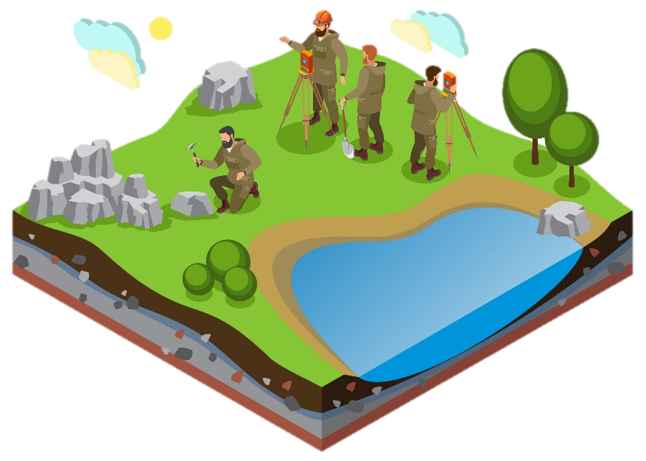
สาเหตุของการเกิดวัฒนธรรม
1. สภาพแวดล้อมทางภูมิศาสตร์
2. การประกอบอาชีพตามปัจจัยของสภาพแวดล้อม
3. คติความเชื่อทางศาสนา
4. การติดต่อสื่อสารกับสังคมอื่น

Slide 5
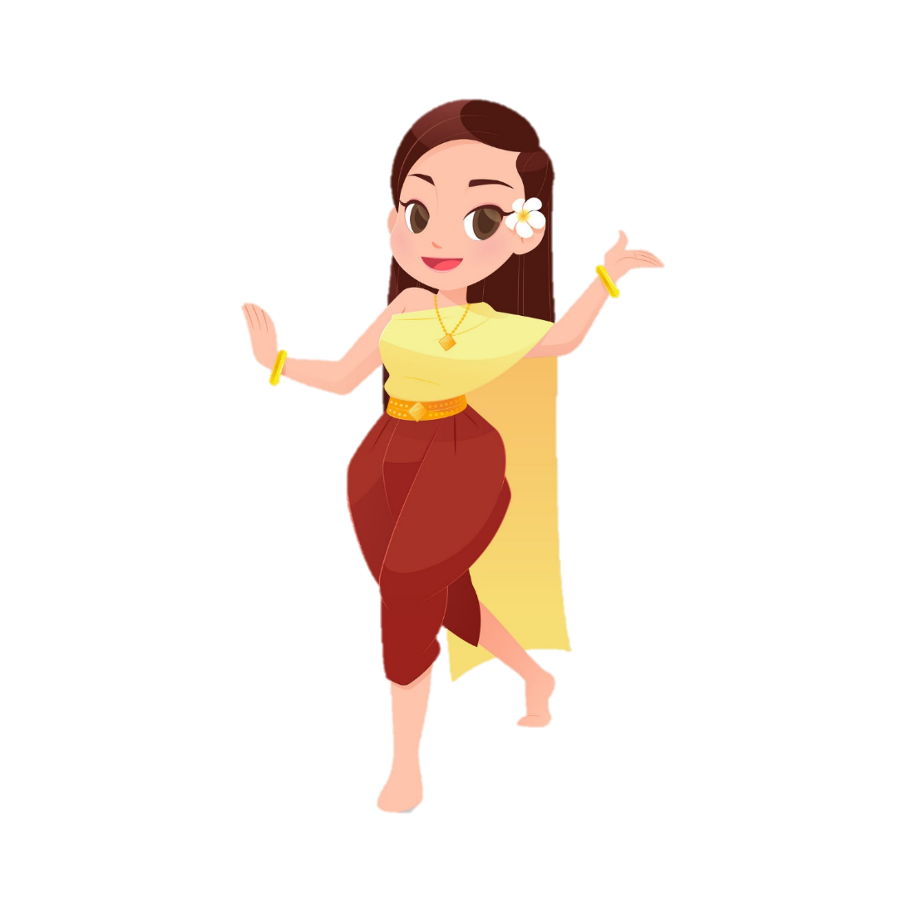
ประเภทของวัฒนธรรม
1. วัฒนธรรมทางวัตถุ สิ่งที่จับต้องได้
2. วัฒนธรรมที่ไม่ใช่วัตถุ สิ่งที่แสดงออกด้านความคิดความเชื่อ

Slide 6
สภาวัฒนธรรมแห่งชาติแบ่ง
1. คติธรรม
1. เป็นสมาชิกที่ดีของครอบครัว
2. เนติธรรม
1. เป็นสมาชิกที่ดีของครอบครัว
1. คติธรรม
2. เนติธรรม
วัฒนธรรมเกี่ยวกับความคิด
การดำเนินชีวิตที่ได้มาจากศาสนา
หลักเกี่ยวกับกฎหมาย ขนบธรรมเนียมประเพณี เป็นระเบียบแบบแผน
1. เป็นสมาชิกที่ดีของครอบครัว
4. วัตถุธรรม
1. เป็นสมาชิกที่ดีของครอบครัว
3. สหธรรม
4. วัตถุธรรม
3. สหธรรม
เกี่ยวกับสิ่งประดิษฐ์ เช่น บ้านเรือน เครื่องมือ เครื่องใช้ เครื่องนุ่งห่ม
หลักในการดำเนินชีวิต ทำให้อยู่ร่วมกับผู้อื่นได้ เช่น มารยาท

Slide 7
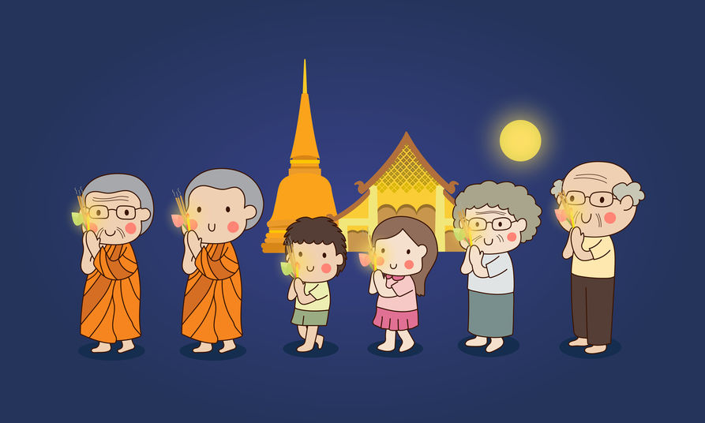
วัฒนธรรมแบบใด
เนติธรรม

Slide 8
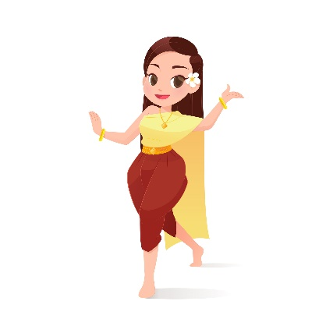
เอกลักษณ์ของวัฒนธรรมไทย
1. วัฒนธรรมไทยที่แสดงถึงความเป็นชาติไทย
2. วัฒนธรรมไทยที่ทำให้เกิดความเป็นระเบียบ
3. วัฒนธรรมไทยที่หล่อหลอมบุคลิก
1.1 ภาษาไทย
4. วัฒนธรรมไทยที่ก่อให้เกิดความเป็นอันหนึ่งอันเดียวกัน
1.3 การแต่งกาย
5. วัฒนธรรมไทยที่ทำให้เศรษฐกิจของชาติมั่นคงและพึ่งพาตนเองได้
1.2 อาหารไทย

Slide 9
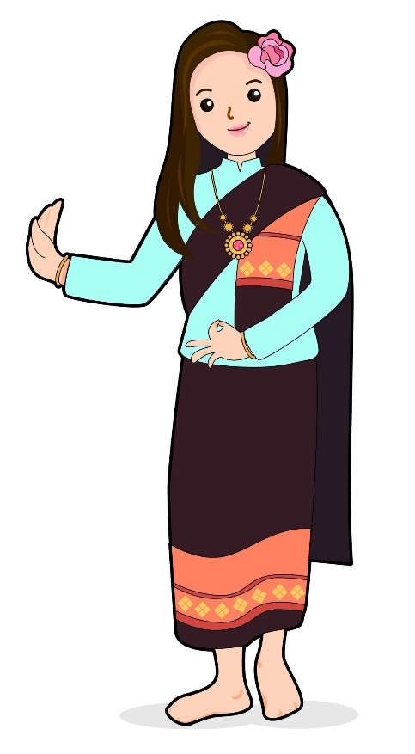
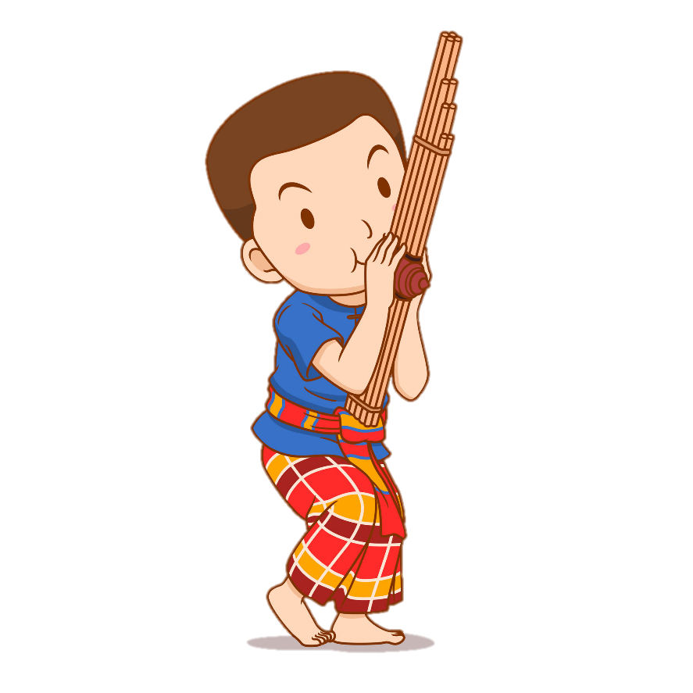
วัฒนธรรมไทยในภาคตะวันออกเฉียงเหนือ
การแต่งกาย
หลังคาทรงจั่วสูง
พื้นยกสูง
งานบุญข้าวสาก
ที่อยู่อาศัย
งานบุญบั้งไฟ
งานบุญคูณลาน
อาหาร
นุ่งซิ่น
ใส่เสื้อแขนยาว
นาฏศิลป์ ดนตรี
จารีตประเพณี
ข้าวเหนียว ส้มตำ อาหารเรียบง่าย
เซิ้ง ฟ้อนผู้ไทย หมอลำ ดนตรีมีแคน โปงลาง

Slide 10
2. วัฒนธรรมไทยในภาคเหนือ
หญิง : นุ่งซิ่น สวมเสื้อรัดรูป เกล้าผม
การแต่งกาย
ชาย : สวมเสื้อและกางเกงม่อฮ่อม
ที่อยู่อาศัย
หน้าต่างแคบ มีป้านลม “กาแล”
อาหาร
น้ำพริกหนุ่ม น้ำพริกอ่อง ไส้อั่ว
นาฏศิลป์ ดนตรี
ฟ้อนเล็บ ฟ้อนสาวไหม ดนตรี: สะล้อ ซอ ซึง
จารีตประเพณี
การทานขันข้าว การทานโคม
พิธีปอยน้อยหรือปอยลูกแก้ว การทานสลาก

Slide 11
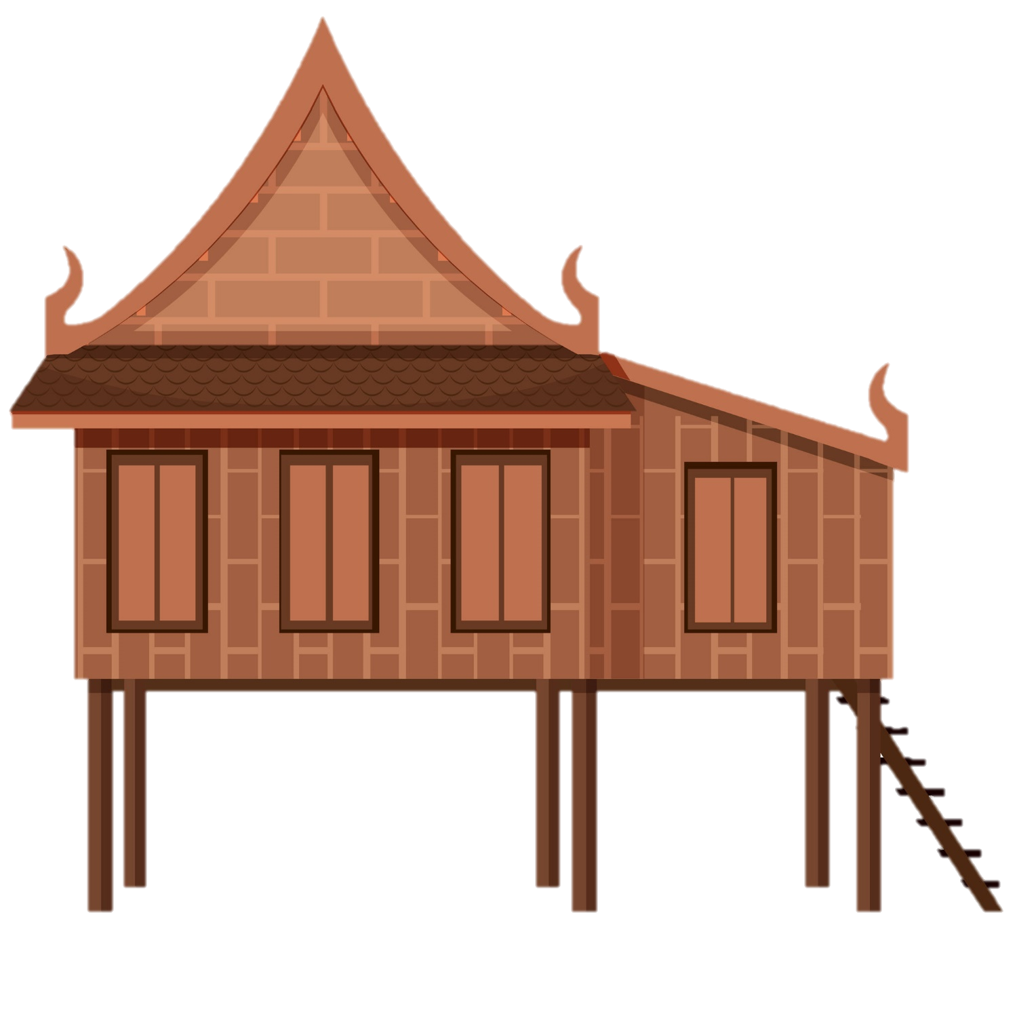
3. วัฒนธรรมไทยในภาคกลาง
หญิง : นุ่งโจงกระเบน ภายหลังนุ่งซิ่น
การแต่งกาย
ชาย : สวมเสื้อคอกลมและกางเกงครึ่งน่อง
ที่อยู่อาศัย
ยกพื้นสูง
อาหาร
น้ำพริกลงเรือ น้ำพริกปลาทู แกงเขียวหวาน
นาฏศิลป์ ดนตรี
รำกลองยาว ดนตรี : รำมะนา กลองแขก ปี่ใน ปี่กลาง
จารีตประเพณี
การรับบัวบางพลี ตักบาตรดอกไม้ ตักบาตรเทโว

Slide 12
4. วัฒนธรรมไทยในภาคใต้
หญิง :นุ่งซิ่นลายผ้าบาติก สวมเสื้อรัดรูปปล่อยชายยาว
การแต่งกาย
ชาย : สวมเสื้อปล่อยชาย นุ่งโสร่ง
ยกพื้นสูง หลังคาลาดชันมาก
ที่อยู่อาศัย
อาหาร
ผัดสะตอ ข้าวยำ แกงเหลือง คั่วกลิ้ง
นาฏศิลป์ ดนตรี
รำโนรา ตาลีกีปัส ดนตรี:ปี่กาหลอ ปี่ไหน
จารีตประเพณี
บุญสารทเดือนสิบ ประเพณีแห่ผ้าขึ้นธาตุ

